Slide 1
Prostorová akustika učebny
Vysoká škola technická a ekonomická
v Českých Budějovicích
Katedra Stavitelství
Zpracoval: Martin Krampera
Vedoucí: Ing. Jana Dolejší
Oponent: Ing. Jan Krlín
České Budějovice, červen 2016

Slide 2
Motivace a důvody k řešení daného problému
Zajímavost tématu.
Prohloubení znalostí v dané problematice.
Získání praktických zkušeností

Slide 3
cíl práce
Navrhnout akustická opatření
Vyhodnotit provedené úpravy

Slide 4
Hypotézy
Sníží se doba dozvuku
Sníží se stresová zátěž
Zlepší se srozumitelnost

Slide 5
Použité metody
Měření
Analýza dokumentů
Vlastní návrh

Slide 6
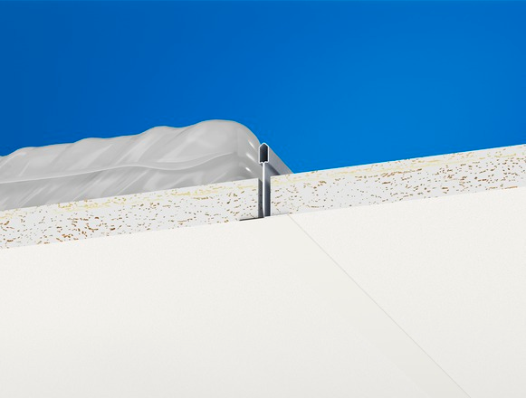
Navržené úpravy
Master rigid A/gamma (13m²)
Master Rigid A + 1x Ecophon Extra Bass (50m²)
Zdroj: http://www.ecophon.com/PIM/60006__440.jpg

Slide 7
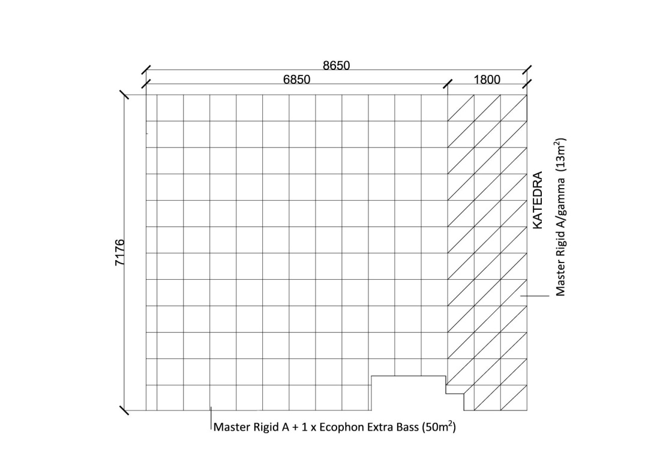
Výkres naVRŽENÝCH ÚPRAV
Zdroj:Vlastní

Slide 8
Graf navržených úprav (model)
Zdroj:Vlastní

Slide 9
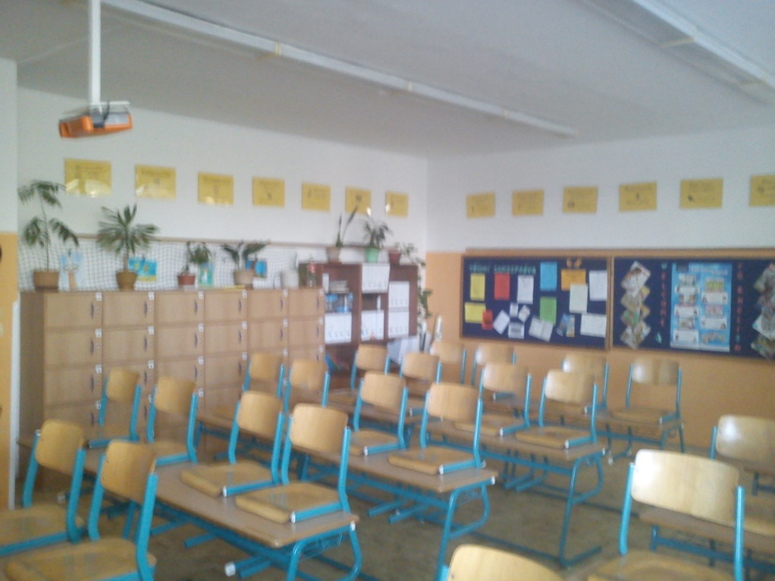
Před instalací
Zdroj:Vlastní foto

Slide 10
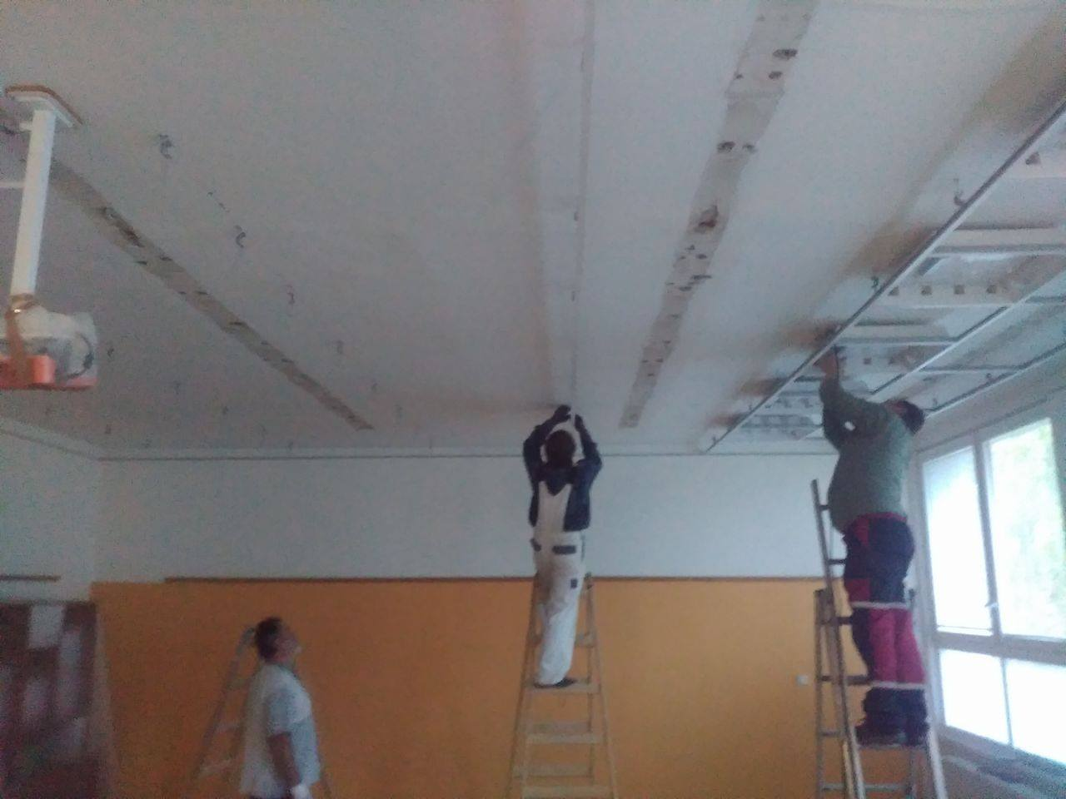
Průběh instalace
Zdroj:Vlastní foto

Slide 11
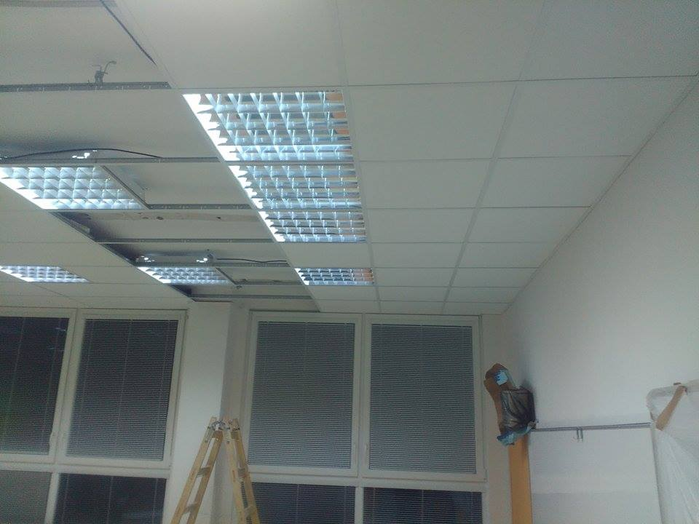
Průběh instalace
Zdroj:Vlastní foto

Slide 12
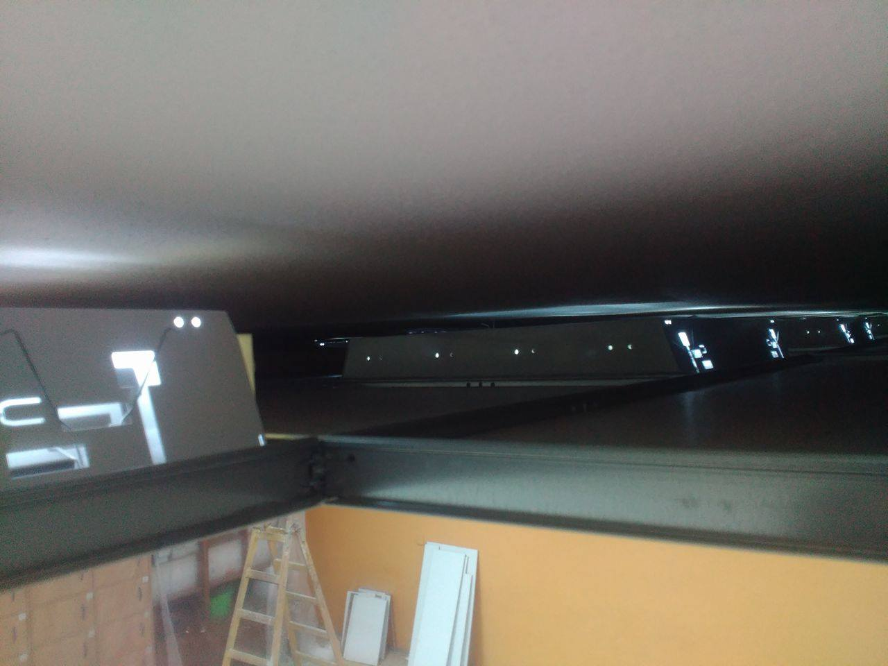
Detail roštu a světla
Zdroj:Vlastní foto

Slide 13
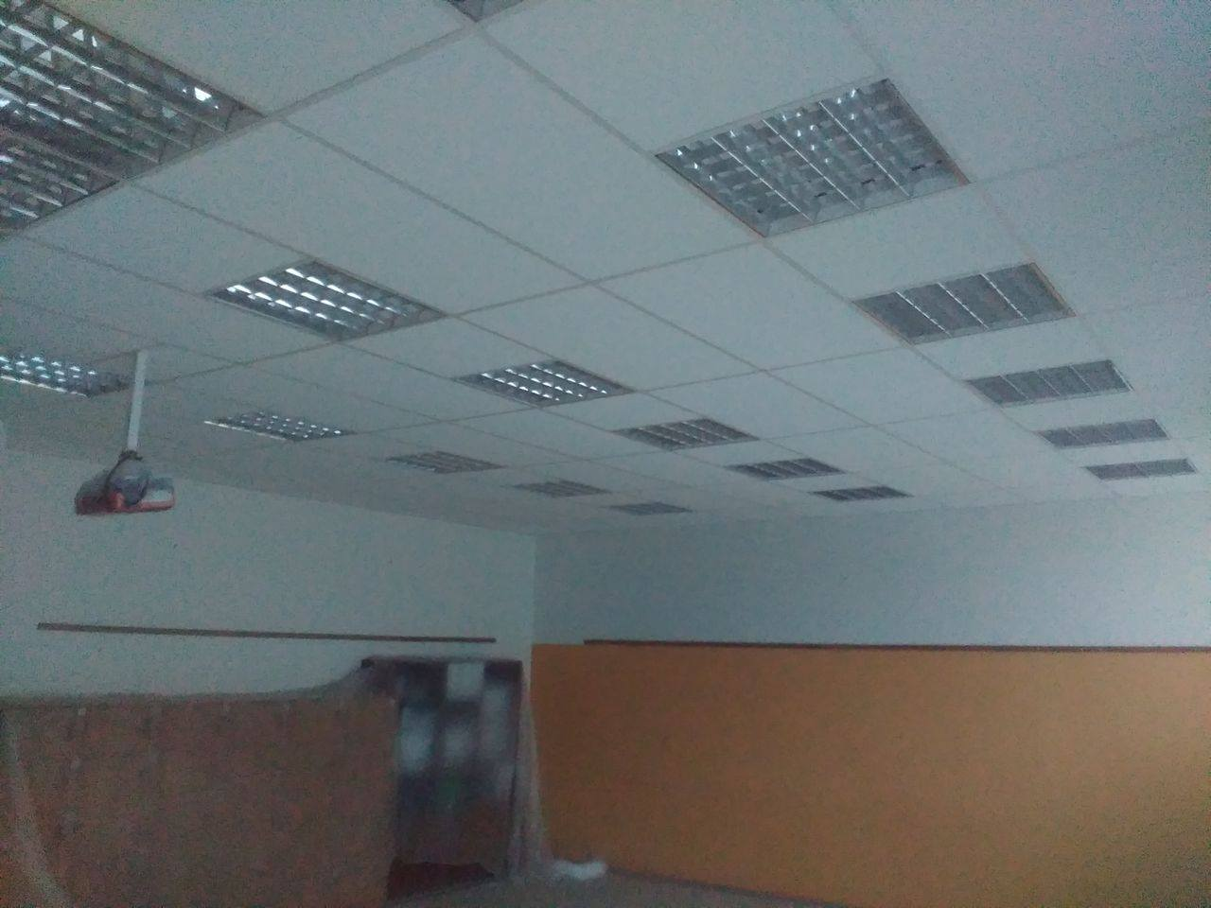
Po instalaci
Zdroj:Vlastní foto

Slide 14
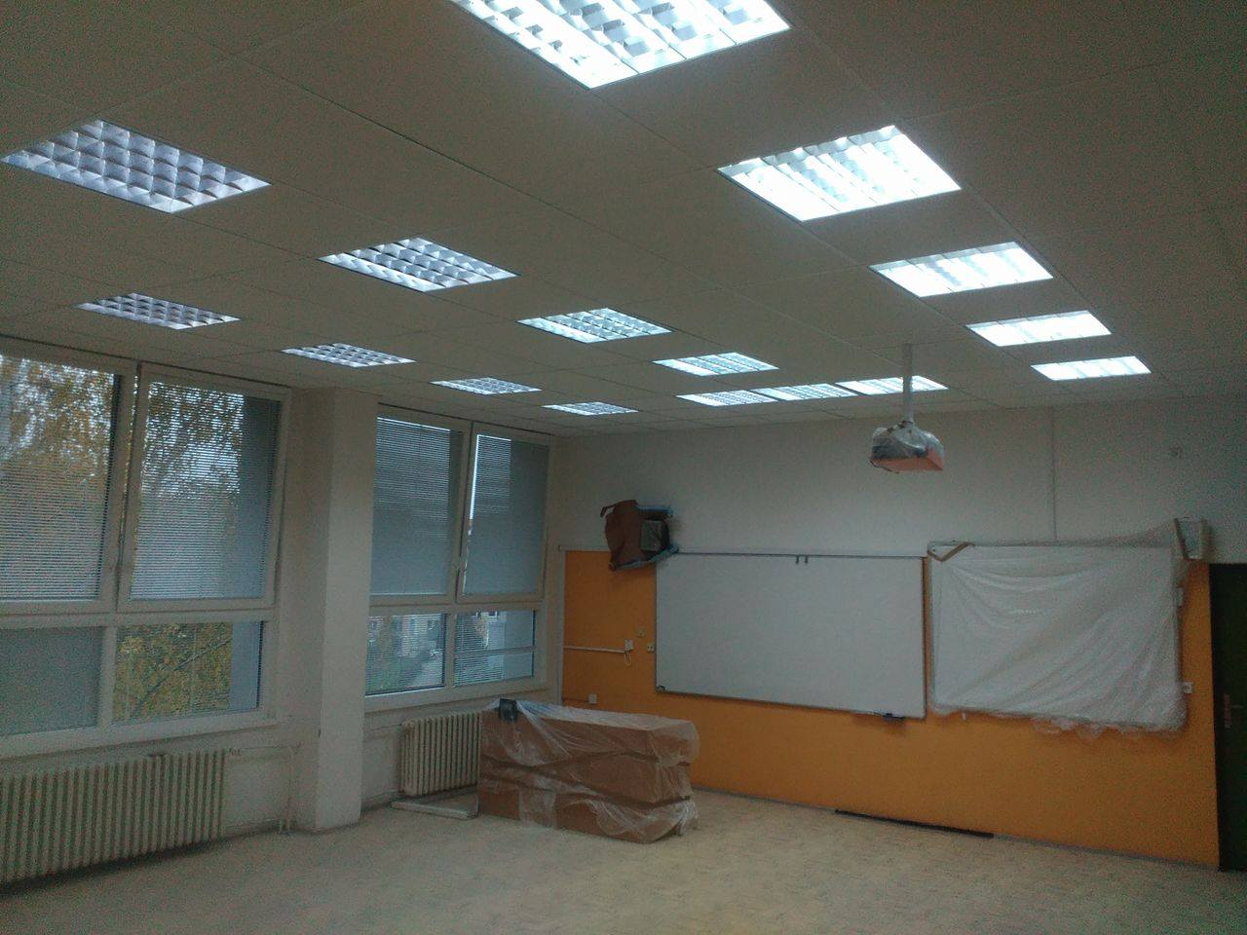
Po instalaci
Zdroj:Vlastní foto

Slide 15
Provedené úpravy
Master rigid A/gamma (13m²)
Advantage A (30m²)
Advantage A + 1x Ecophon Extra Bass (20m²)

Slide 16
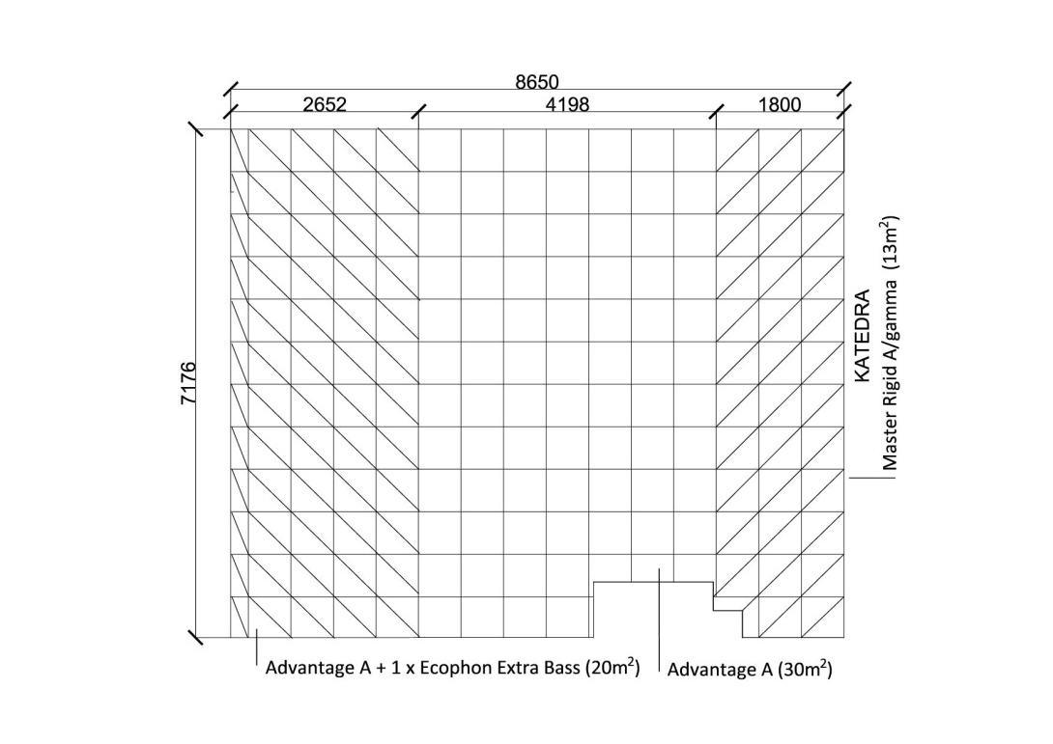
VÝKRES PROVEDENÝCH ÚPRAV
Zdroj:Vlastní

Slide 17
Před a po provedení
Zdroj:Vlastní

Slide 18
Měření tepové frekvence
1. hodina v ošetřené třídě | Průměrný tep | 105,4
 | Průměrná akustická zátěž | 77,2
2. hodina v neošetřené třídě | Průměrný tep | 107,2
 | Průměrná akustická zátěž | 77,4
3. hodina v ošetřené třídě | Průměrný tep | 98,6
 | Průměrná akustická zátěž | 69,7
Zdroj:Vlastní

Slide 19
Porovnání hodnot srozumitelnosti řeči před a po provedení úprav
f (Hz) | STI female - 0% obsazenost před | STI female - 0% obsazenost po | STI male - 0% obsazenost před | STI male - 0% obsazenost po
125 | 0,44 | 0,60 | 0,44 | 0,60
250 | 0,44 | 0,60 | 0,44 | 0,60
500 | 0,44 | 0,60 | 0,44 | 0,60
1000 | 0,44 | 0,60 | 0,44 | 0,60
2000 | 0,44 | 0,60 | 0,44 | 0,60
4000 | 0,44 | 0,60 | 0,44 | 0,60
Zdroj:Vlastní

Slide 20
stručné závěrečné shrnutí
Dozvuk se snížil o 0,49 sekundy
Nižší tepová frekvence v upravené třídě
Srozumitelnost řeči se zlepšila o 0,16
Hypotézy se potvrdili
  Snížila se doba dozvuku
  Snížila se stresová zátěž
  Zlepšila srozumitelnost řeči

Slide 21
Doplňující dotaz Ing. Jan Krlín
Proč byly vybrány pro návrh a realizaci akustického podhledu právě výrobky společnosti Ecophon?
  Ecophon zajímá jak je na tom české školství z hlediska akustiky. A proto zdarma dodal materiály výměnou za poskytnutí výsledků.

Slide 22
Děkuji za pozornost

